Slide 1



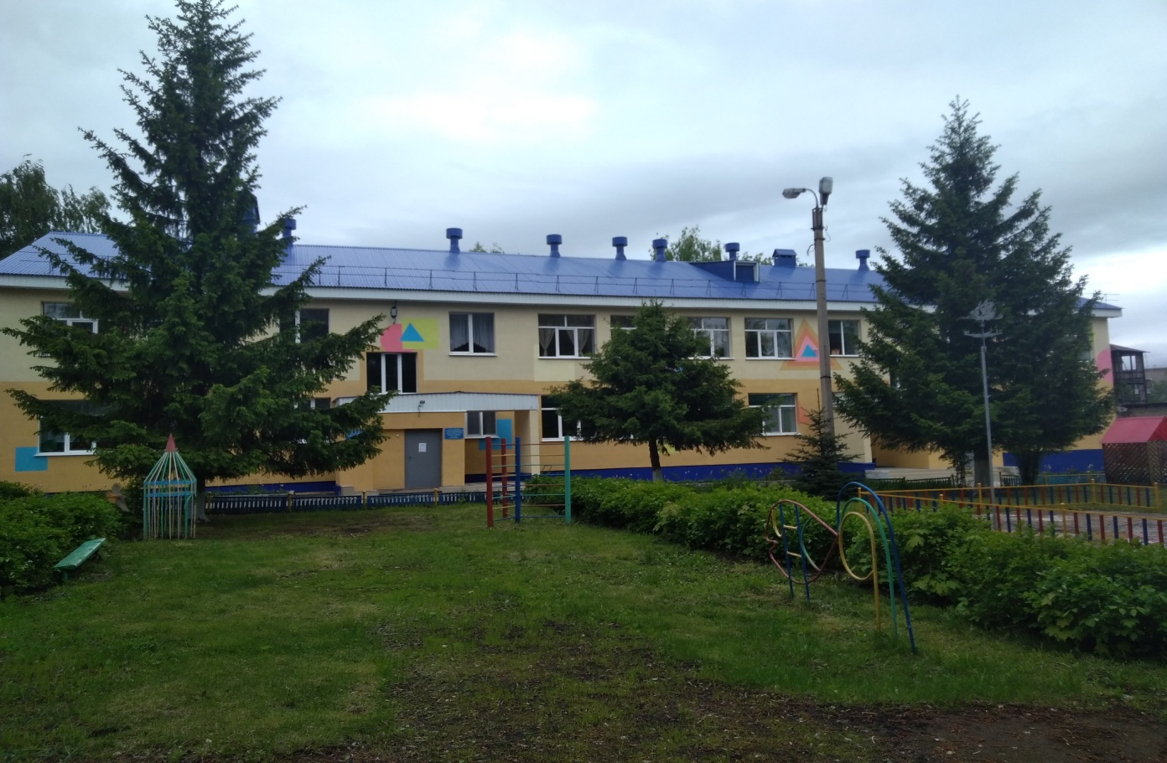
Муниципальное бюджетное дошкольное образовательное учреждение «Детский сад №22 г. Лениногорска» муниципального образования «Лениногорский муниципальный район»
Республики Татарстан
МУНИЦИПАЛЬНАЯ ОБРАЗОВАТЕЛЬНАЯ БАЗОВАЯ ПЛОЩАДКА «СОЗДАНИЕ МОДЕЛИ ОБРАЗОВАТЕЛЬНОЙ ДЕЯТЕЛЬНОСТИ В ДОУ С ТАТАРСКИМ ЯЗЫКОМ ОБУЧЕНИЯ КАК СРЕДСТВО РЕАЛИЗАЦИИ УМК»
г. Лениногорск, 2023г.

Slide 2
В современной полиэтнической среде Республики Татарстан дети с дошкольного возраста испытывают влияние различных культур, традиций. Специфика двуязычия в Лениногорском районе состоит в том, что практически все дошкольники владеют русским языком, в то же время родным татарским языком владеют не в полной мере, поэтому в настоящее время остро стоит проблема сохранения родного татарского языка.
Построение образовательного процесса в детском саду должно основываться на адекватных возрасту формах работы с детьми, способствующих формированию устойчивого интереса к освоению родного татарского языка.

Slide 3
Цель работы муниципальной образовательной базовой площадки
«СОЗДАНИЕ МОДЕЛИ ОБРАЗОВАТЕЛЬНОЙ ДЕЯТЕЛЬНОСТИ В ДОУ С ТАТАРСКИМ ЯЗЫКОМ ОБУЧЕНИЯ КАК СРЕДСТВО РЕАЛИЗАЦИИ УМК»
Создание условий для организации образовательного пространства по обмену педагогическим опытом, обеспечения методической поддержкой
к практической деятельности воспитателей г. Лениногорска и Лениногорского района, работающих в группах с татарским языком обучения и воспитания.
Задачи
Повысить теоретический уровень и педагогическое мастерство педагогов в рамках работы в группах с татарским языком обучения.
Развивать творческую активность и инициативу воспитателей в процессе участия в разнообразных формах деятельности.
Совершенствовать программно-методическое оснащение в рамках новых законодательных требований.
Формировать новые формы взаимодействия воспитателей в муниципальном районе в процессе обмена опытом работы.

Slide 4
С целью повышения профессиональной компетентности и педагогического мастерства воспитателей групп с обучением и воспитанием на татарском языке, 17.11.2022 г. на базе МБДОУ «Детский сад №22» было проведено заседание муниципальной базовой площадки на тему: «Формы взаимодействия участников образовательного процесса, направленные на формирование устойчивого интереса к освоению родного татарского языка».
В рамках работы заседания:
педагоги МБДОУ «Детский сад №22» презентовали опыт работы ДОУ; провели открытый показ организованной образовательной деятельности с детьми; открытый показ организации сюжетно-ролевой игры с детьми; провели с педагогами мастер – классы по организации музыкально-дидактических игр и по использованию дидактических игр по обучению детей старшего дошкольного возраста правилам дорожного движения;
воспитатель МБДОУ «Детский сад №7» презентовала авторскую дидактическую игру.

Slide 5
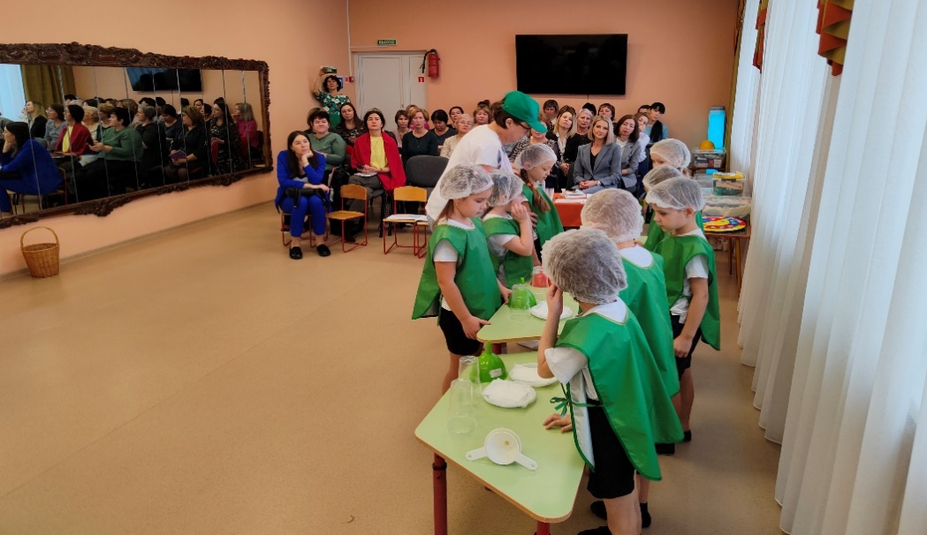
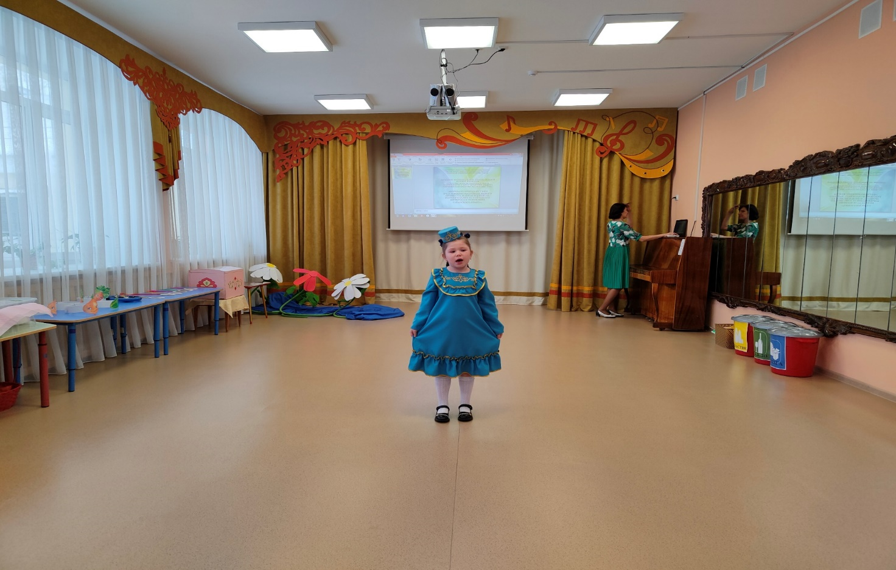
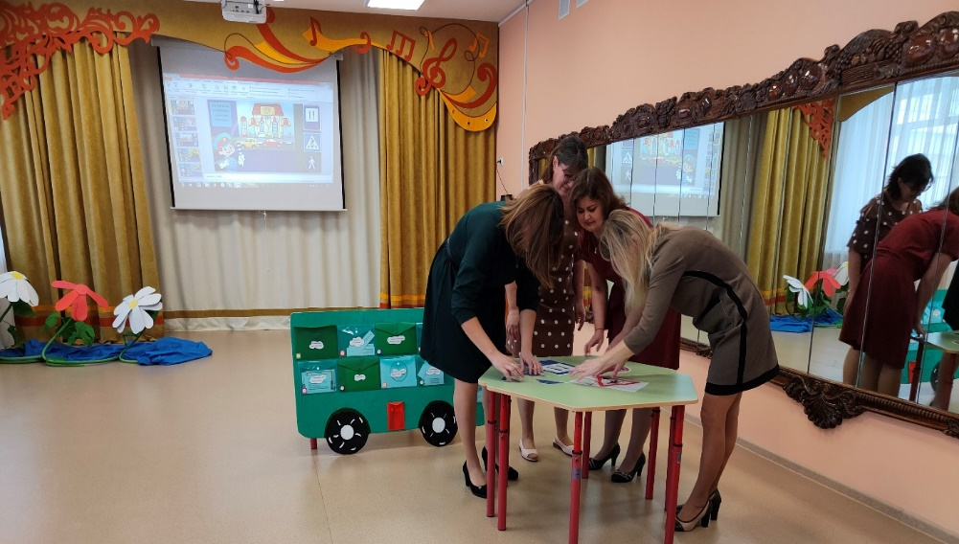
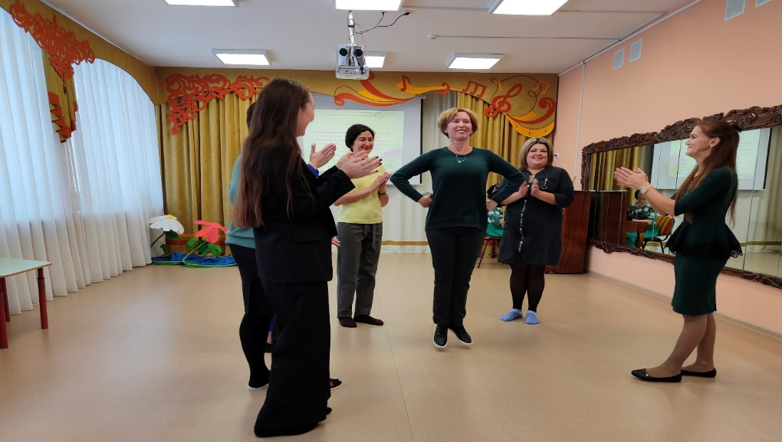

Slide 6
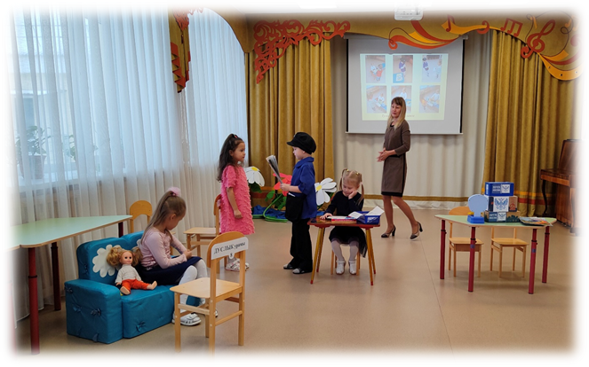
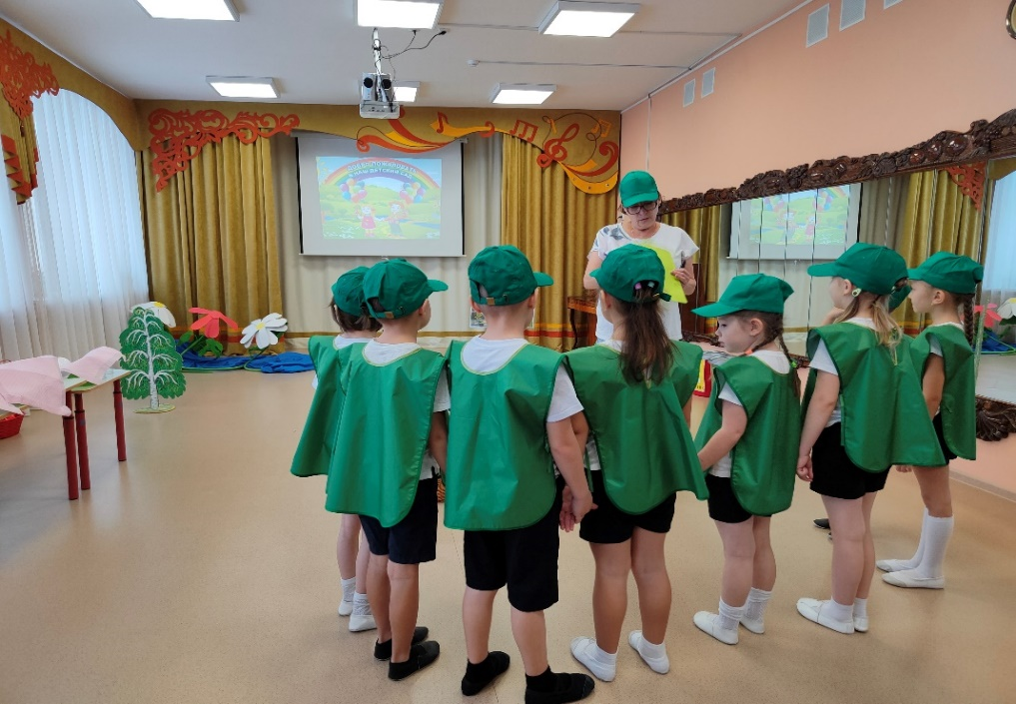
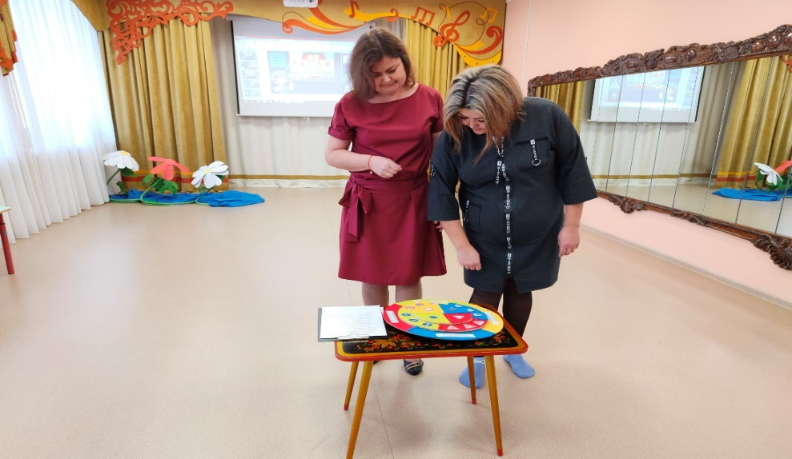
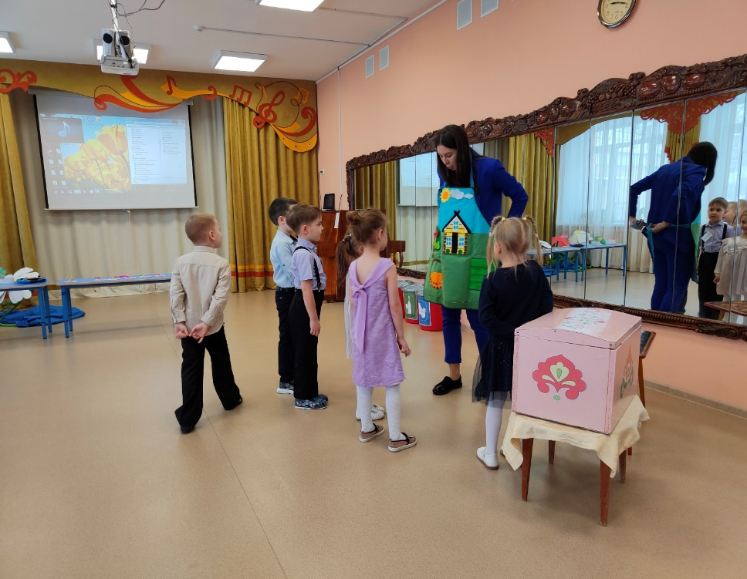

Slide 7
С целью создания условий для совершенствования профессионального мастерства и творческого потенциала педагогов в рамках работы в группах с татарским языком обучения и воспитания, 15.02.2023 г. на базе МБДОУ «Детский сад №22» было проведено заседание муниципальной образовательной базовой площадки на тему: «Развитие у дошкольников активной диалогической речи на татарском языке через игровые технологии».
В рамках работы заседания:
педагоги МБДОУ «Детский сад №22» организовали открытый показ взаимодействия воспитателя с детьми по закреплению пройденного материала по татарскому языку, открытый показ организованной образовательной деятельности; провели с педагогами мастер-класс;
педагоги МБДОУ «Шугуровский детский сад общеразвивающего вида «Тургай» провели с педагогами мастер –класс;
воспитатель МБДОУ «Тимяшевский детский сад – Ласточка» презентовала опыт работы;
воспитатель МБДОУ «Детский сад общеразвивающего вида №27 г. Лениногорска» выступила с опытом работы с элементами мастер-класса;
воспитатель МБДОУ «Детский сад №12» продемонстрировала видеоролик из опыта работы.

Slide 8
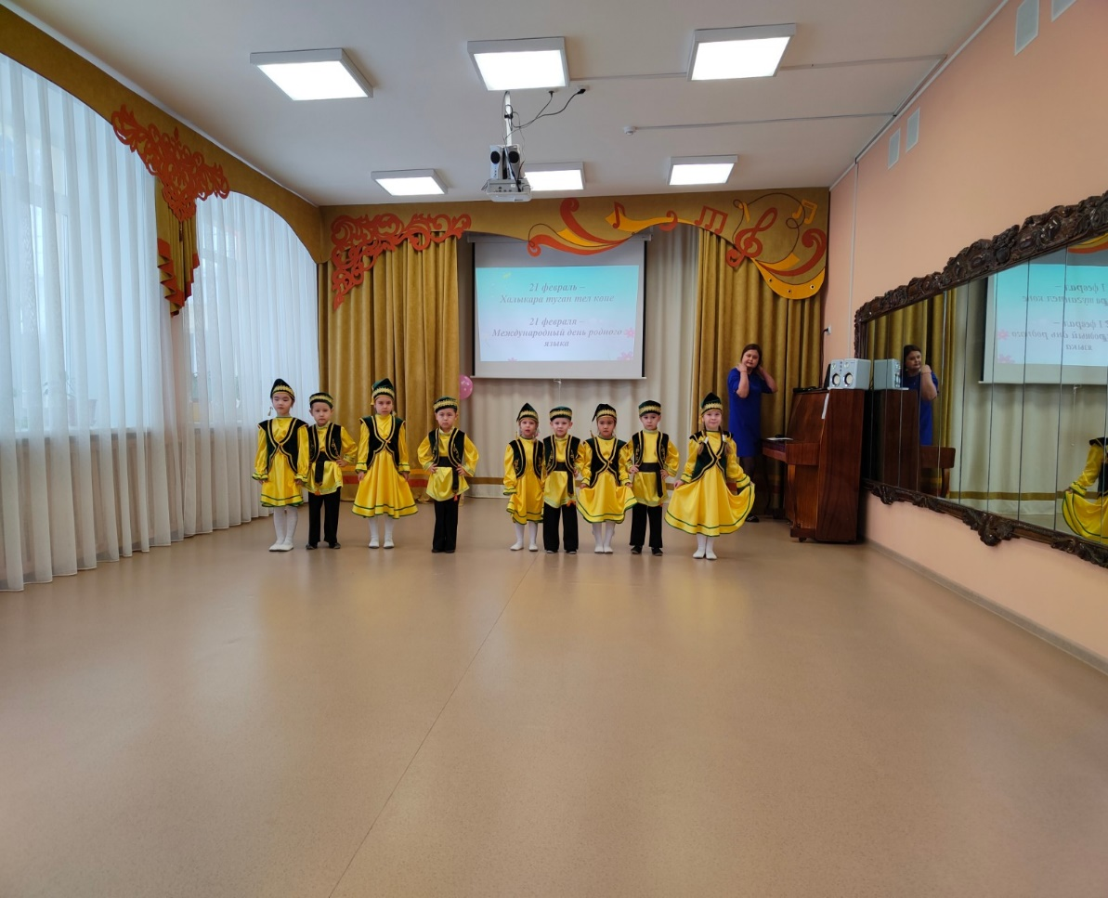
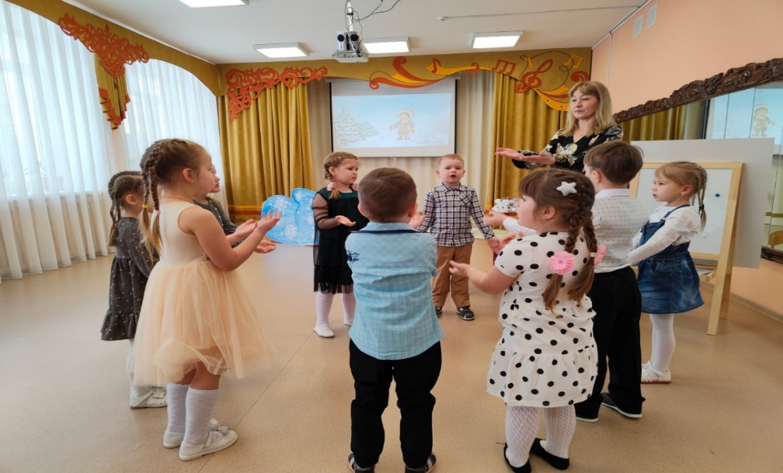
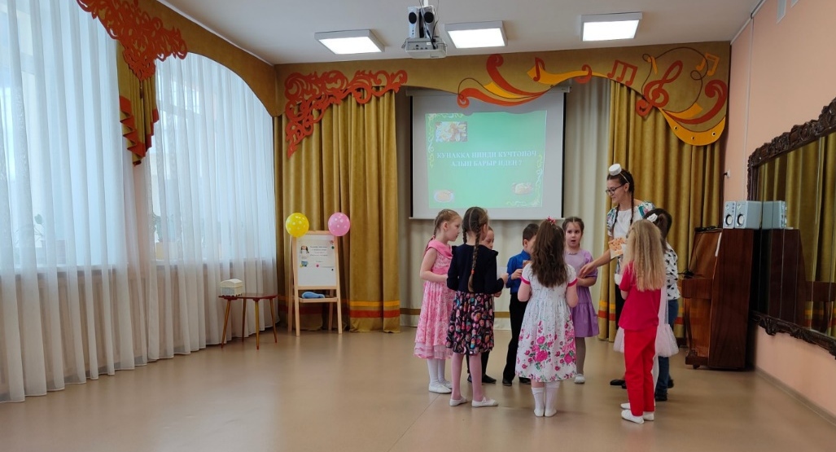
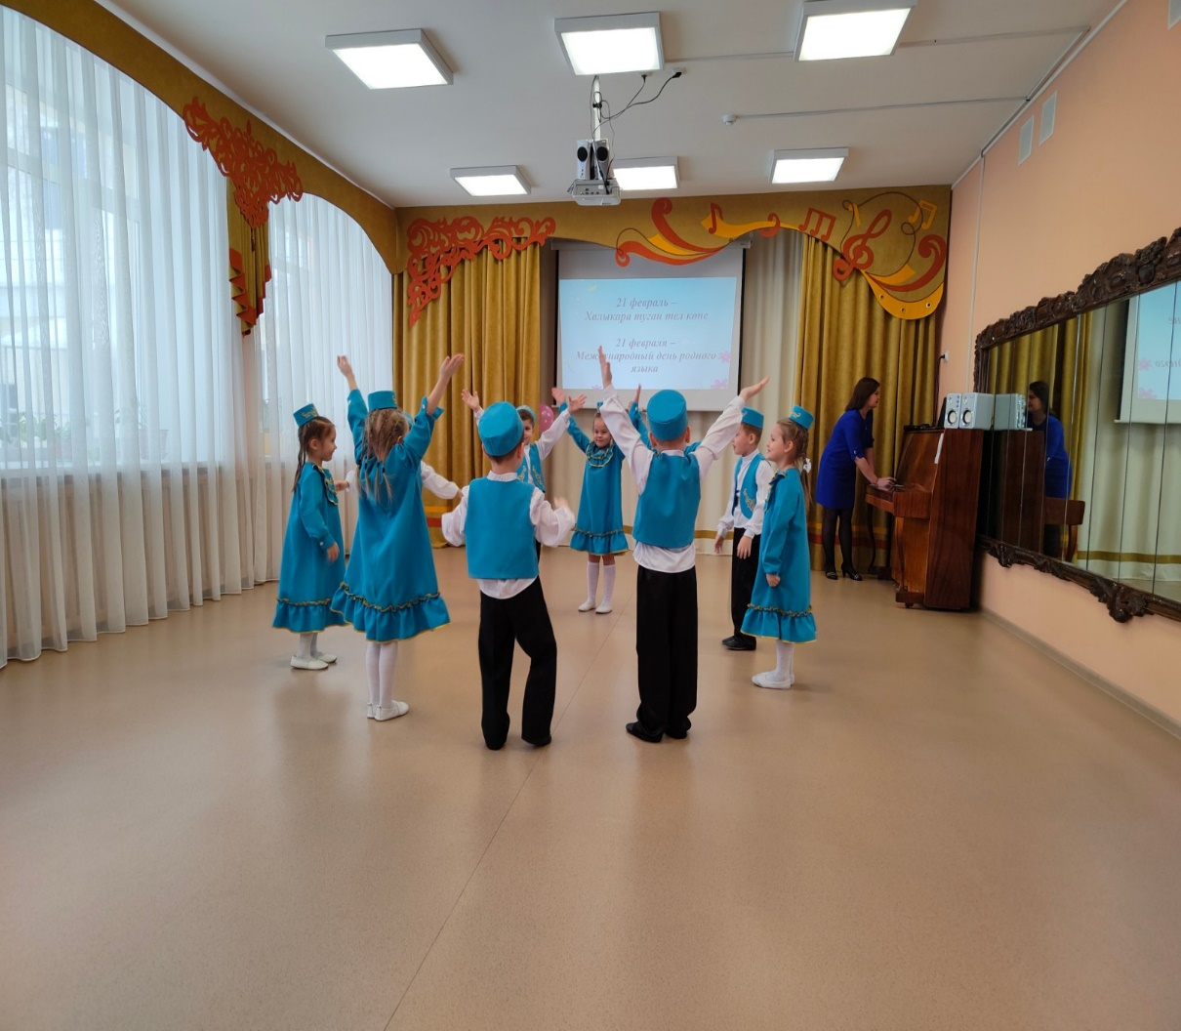

Slide 9
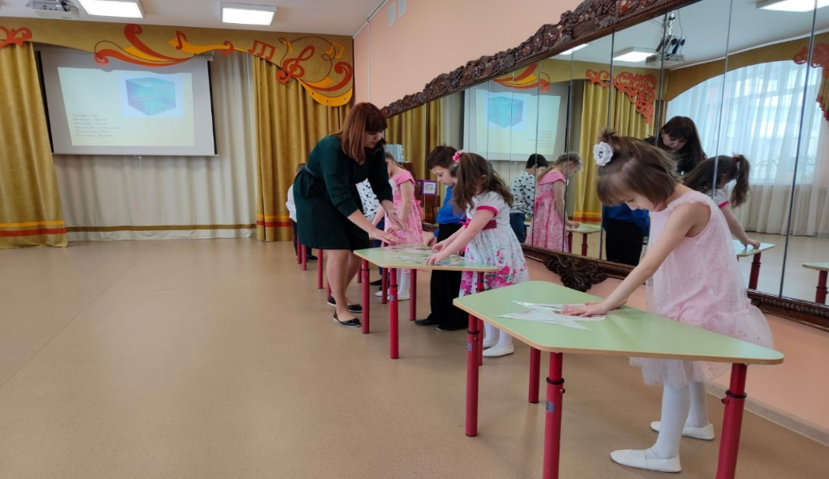
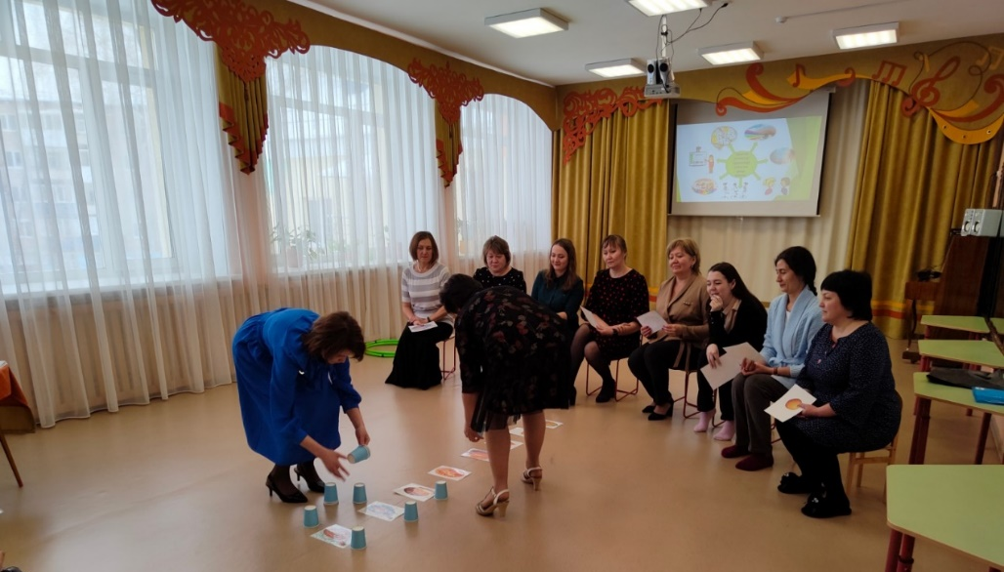
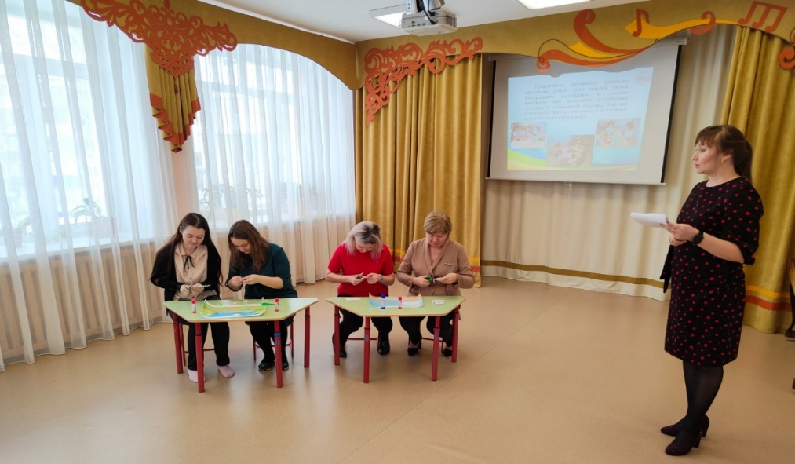
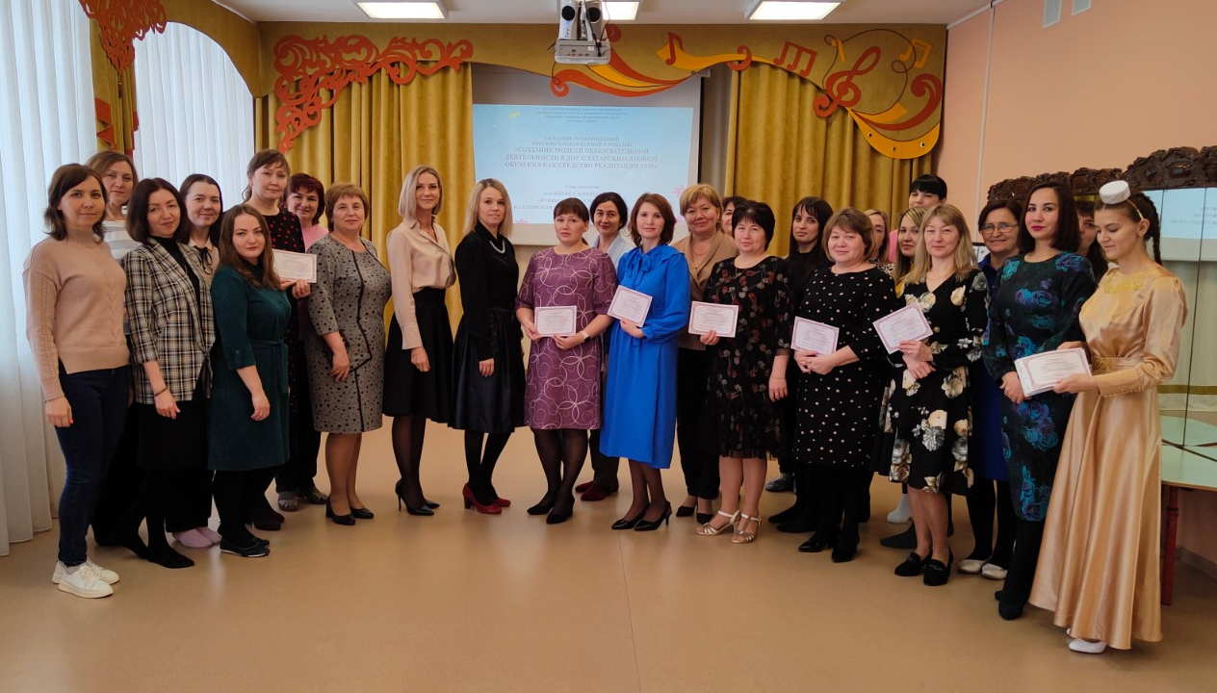

Slide 10
В рамках работы муниципальной образовательной базовой площадки «Создание модели образовательной деятельности в ДОУ с татарским языком обучения как средство реализации УМК», в рамках Года национальных культур и традиций, с целью создания условий для совершенствования развития потенциала педагогических работников через организацию работы с этнокультурной составляющей народов Татарстана в образовательной организации, 18.04.2023г. на базе МБДОУ «Детский сад №22» прошел зональный семинар - практикум для педагогов дошкольных образовательных учреждений по теме «Практическая реализация современных педагогических технологий в процессе освоения дошкольниками культурного пространства региона».
На зональном семинаре - практикуме педагоги дошкольных образовательных организаций Бугульминского, Лениногорского районов поделились опытом работы, провели мастер-классы, презентовали авторские дидактические пособия на выставке, направленные на развитие и укрепление родного языка у дошкольников. Семинар – практикум способствовал обобщению опыта педагогов по приобщению детей к народному творчеству, сохранению и укреплению духовных ценностей, возрождению исконных национальных традиций.

Slide 11
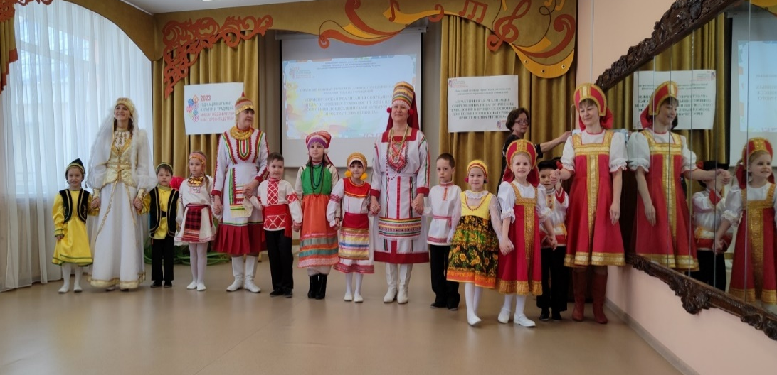
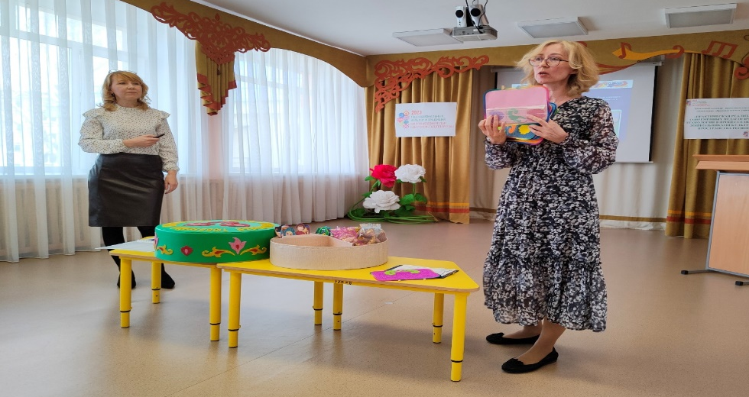
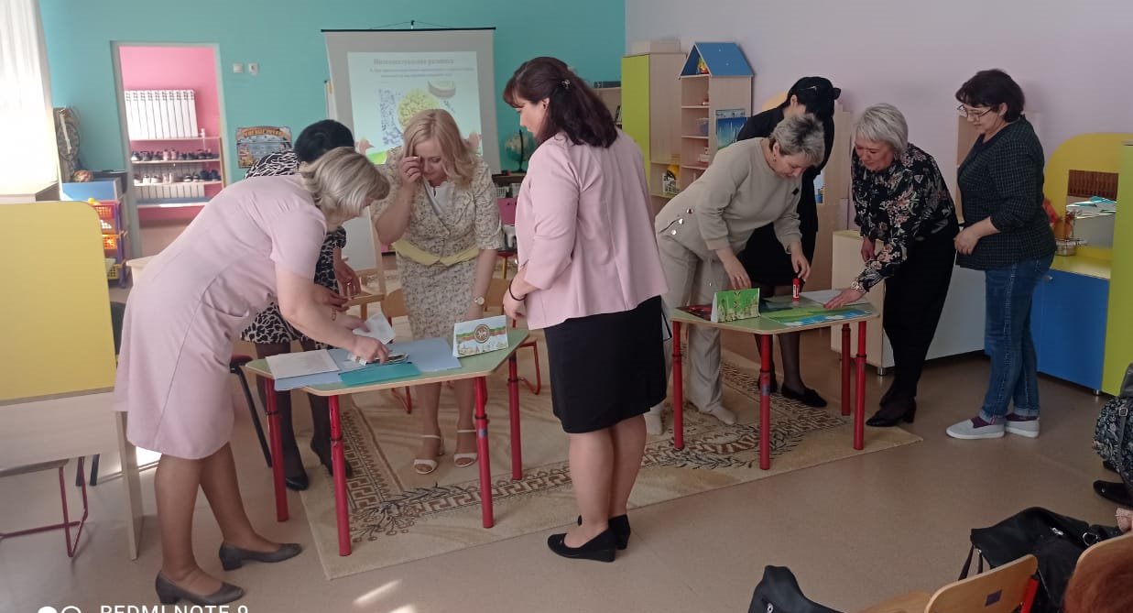
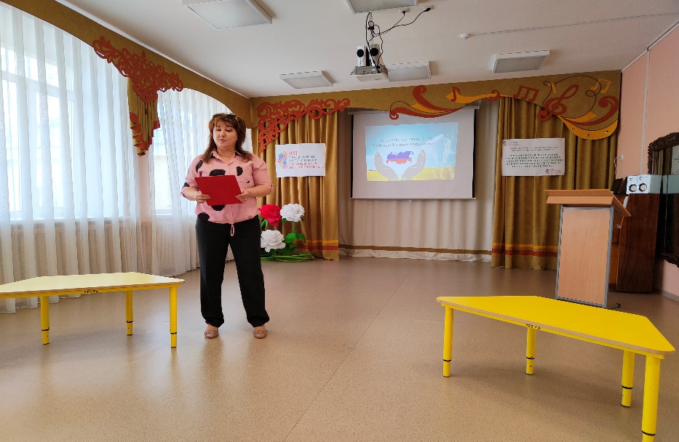

Slide 12
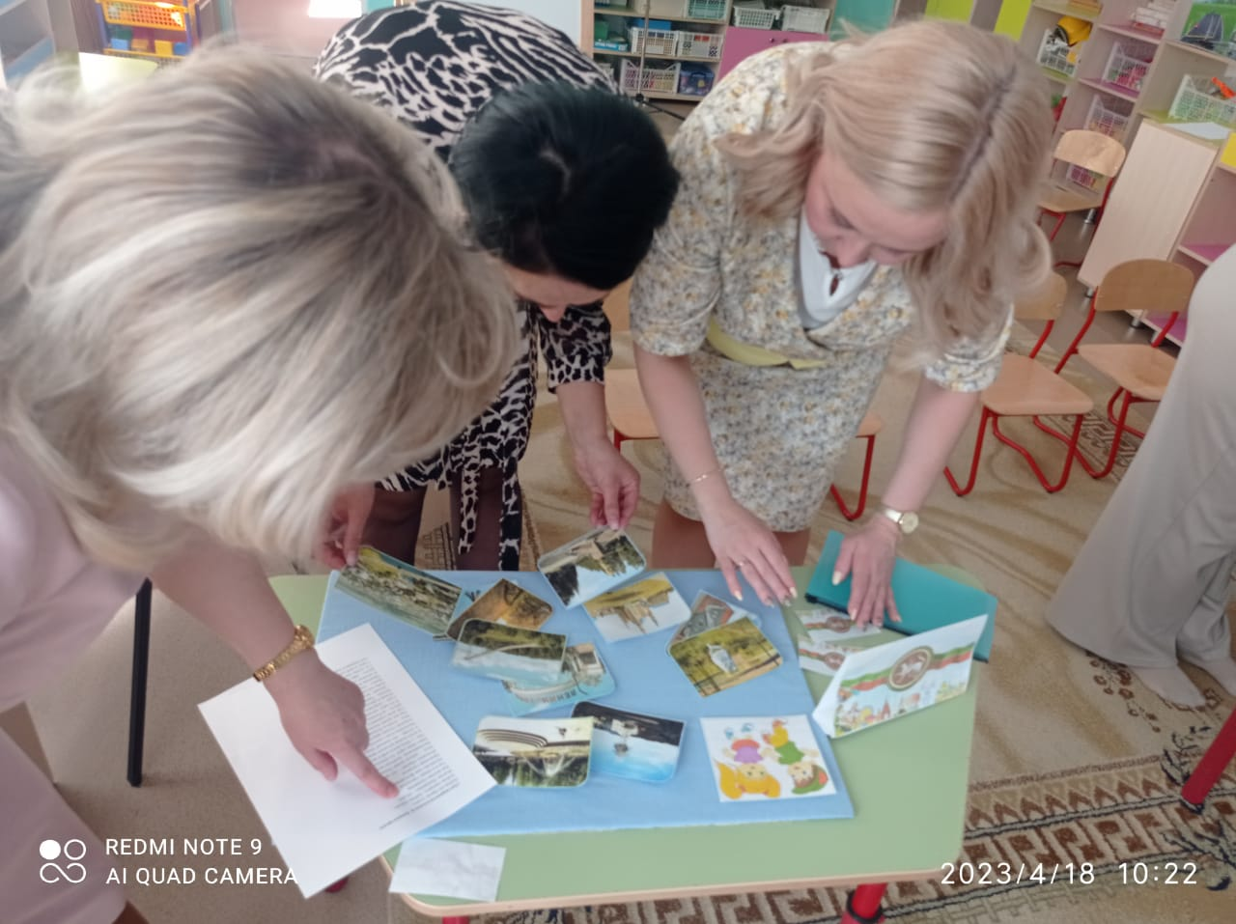
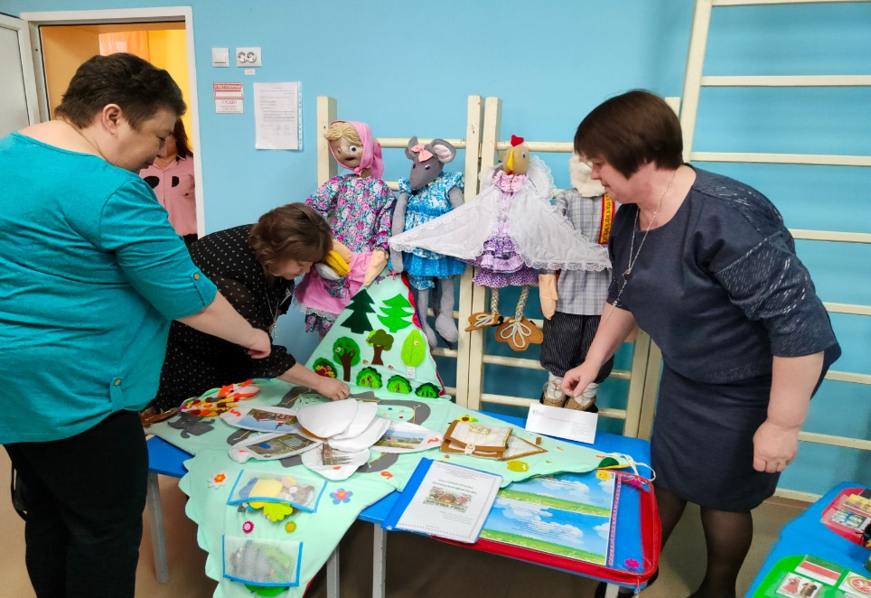
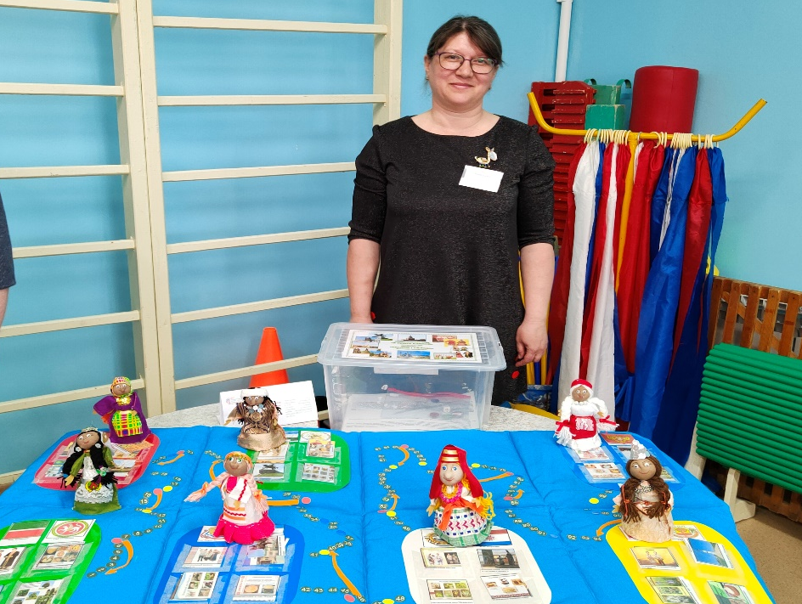
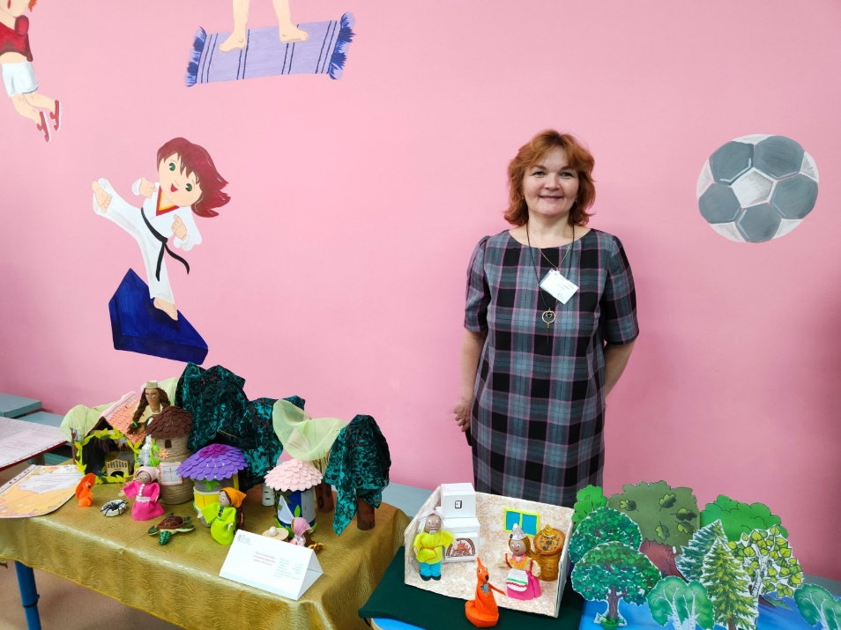

Slide 13
В рамках работы муниципальной образовательной базовой площадки за 2022-2023 учебный год было проведено:
2 открытых показа организованной образовательной деятельности;
2 видеопоказа организованной образовательной деятельности;
3 открытых показа взаимодействия педагога с воспитанниками;
7 мастер – классов;
1 теоретический доклад;
10 выступлений из опыта работы;
4 презентаций проектов;
16 презентаций дидактических пособий.
Формы и методы работы, представленные на заседаниях, представляют практический и теоретический интерес для воспитателей и специалистов ДОУ, работающих в группах с татарским языком обучения и воспитания.

Slide 14
Сохранение и развитие татарского языка является актуальной задачей для Республики Татарстан.
Научиться говорить на татарском языке означает не только выучить слова и фразы, но и воспитывать в себе уважительное отношение к культуре татарского народа. Это значит, что необходимо создавать культурную языковую среду, которая будет способствовать приобщению детей к татарской культуре.
Исходя из основной цели ФГОС ДО – обеспечение государством равенства возможностей для каждого ребенка в получении качественного дошкольного образования, в детском саду сложилась определённая система работы по созданию условий для эффективной воспитательно-образовательной деятельности в ДОУ с татарским языком обучения.
Педагоги и воспитанники детского сада принимают участие в муниципальных мероприятиях, занимают призовые места в муниципальных и республиканских конкурсах и фестивалях, направленных на сохранение языковой культуры.

Slide 15
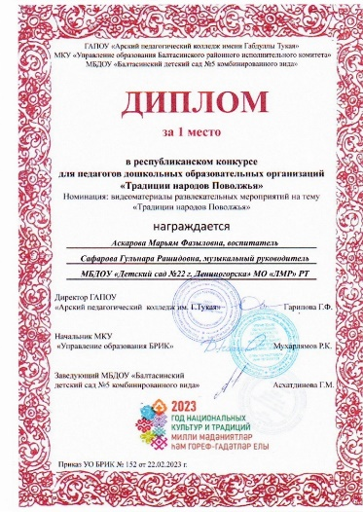
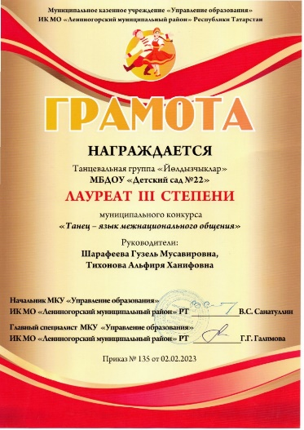
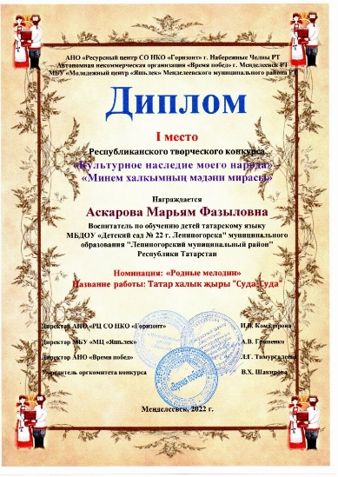
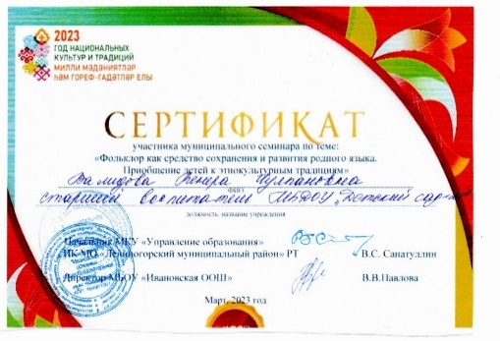

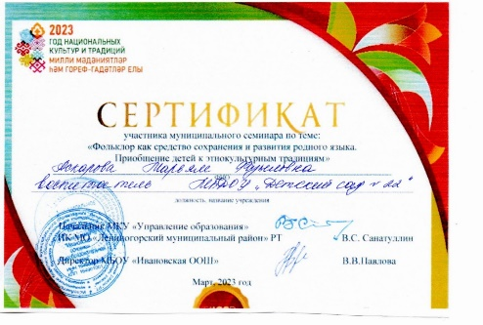




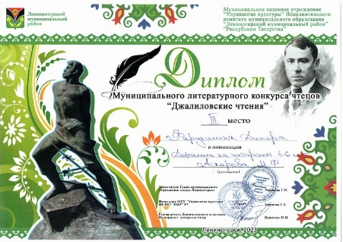
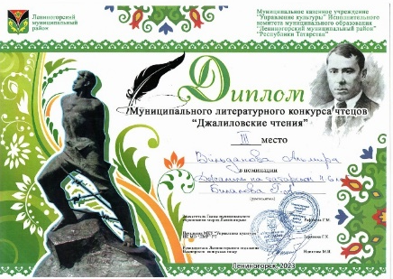



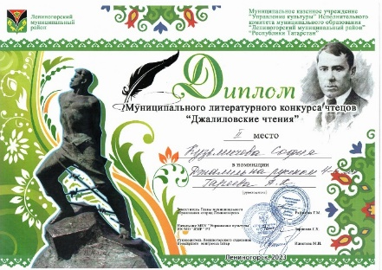



Slide 16
СПАСИБО ЗА ВНИМАНИЕ!

